Slide 1
Konzervatív kezelés és betegvizsgálat
Szita Júlia

Slide 2
Konzervatív kezelés célja
Fájdalom-csökkentés
Mobilizálás
Funkció helyreállí-tása
Optimális
életminőség

Slide 3
Konzervatív terápia
Szisztémás gyógyszeres | Lokális Injekciós | Fizioterápia és Komplementer gyógymódok |  | Betegfelvilágosí-tás | Pszichoterápia
 |  | Aktív | Passzív
Infúzió (szteroid v. NSAID , Perfalgan, Contramal) .NSAID Izomlazítók Antidepresszánsok Minor analgetikumok Opiát származékok Lyrica Miacalcic | Szeroidos gyöki vagy kisízületi bl. SEA | Speciális gyógytorna technikák (PNF, McKenzie, stabilizációs tréning, aktív stretching stb.) Kondicionáló gyakorlatok Hidroterápia | Ágynyugalom Elektroterápia Mágnesterápia Fototerápia Akupunktúra Manuálterápia Trakció Diéta Masszázs Passzív stretching Kineziotape | Gerinciskola Ergonómia Betegoktatás Életmód | Hipnózis Relaxáció Viselkedésterápia

Slide 4
Fizioterápia
Leggyakrabban alkalmazott módszerek gerincbetegségek kezelésében
Szegmentális stabilizációs tréning
Ortopéd manuálterápia
Maitland féle manuálterápia
Mulligan féle mobilizáció
Perifériás idegmobilizáció
McKenzie torna
Feldenkrais módszer
Schroth módszer

Slide 5
Betegvizsgálat célja
Mechanikai vagy nem mechanikai eredet
Súlyos patológia felismerése
Extraspinális patológiák kizárása
Fájdalom forrás azonosítása

Slide 6
Vizsgálat lépései
Anamnézis
Inspectio/ Tartásvizsgálat
Aktív mozgás vizsgálat
Passzív mozgás vizsgálat
Neurológiai vizsgálat
Izomerő
Reflex
Szenzitivitás
Neurodinamikai vizsgálat
Palpáció
Szomszédos ízületek vizsgálata
Speciális tesztek
Képalkotó vizsgálat
Hipotézis a tünetek forrásáról

Slide 7
Anamnézis
Tumor
Cauda equina s.
Infekció
Spinalis kompr.
Hasi aneurysma
Törés
Red flags
Yellow flags
Anamnézis
Pszichoszociális
állapotfelmérés
Depresszió
Szorongás
Fájdalomkatasztrofizáció

Slide 8
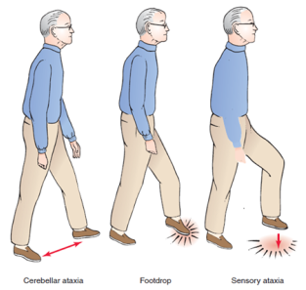
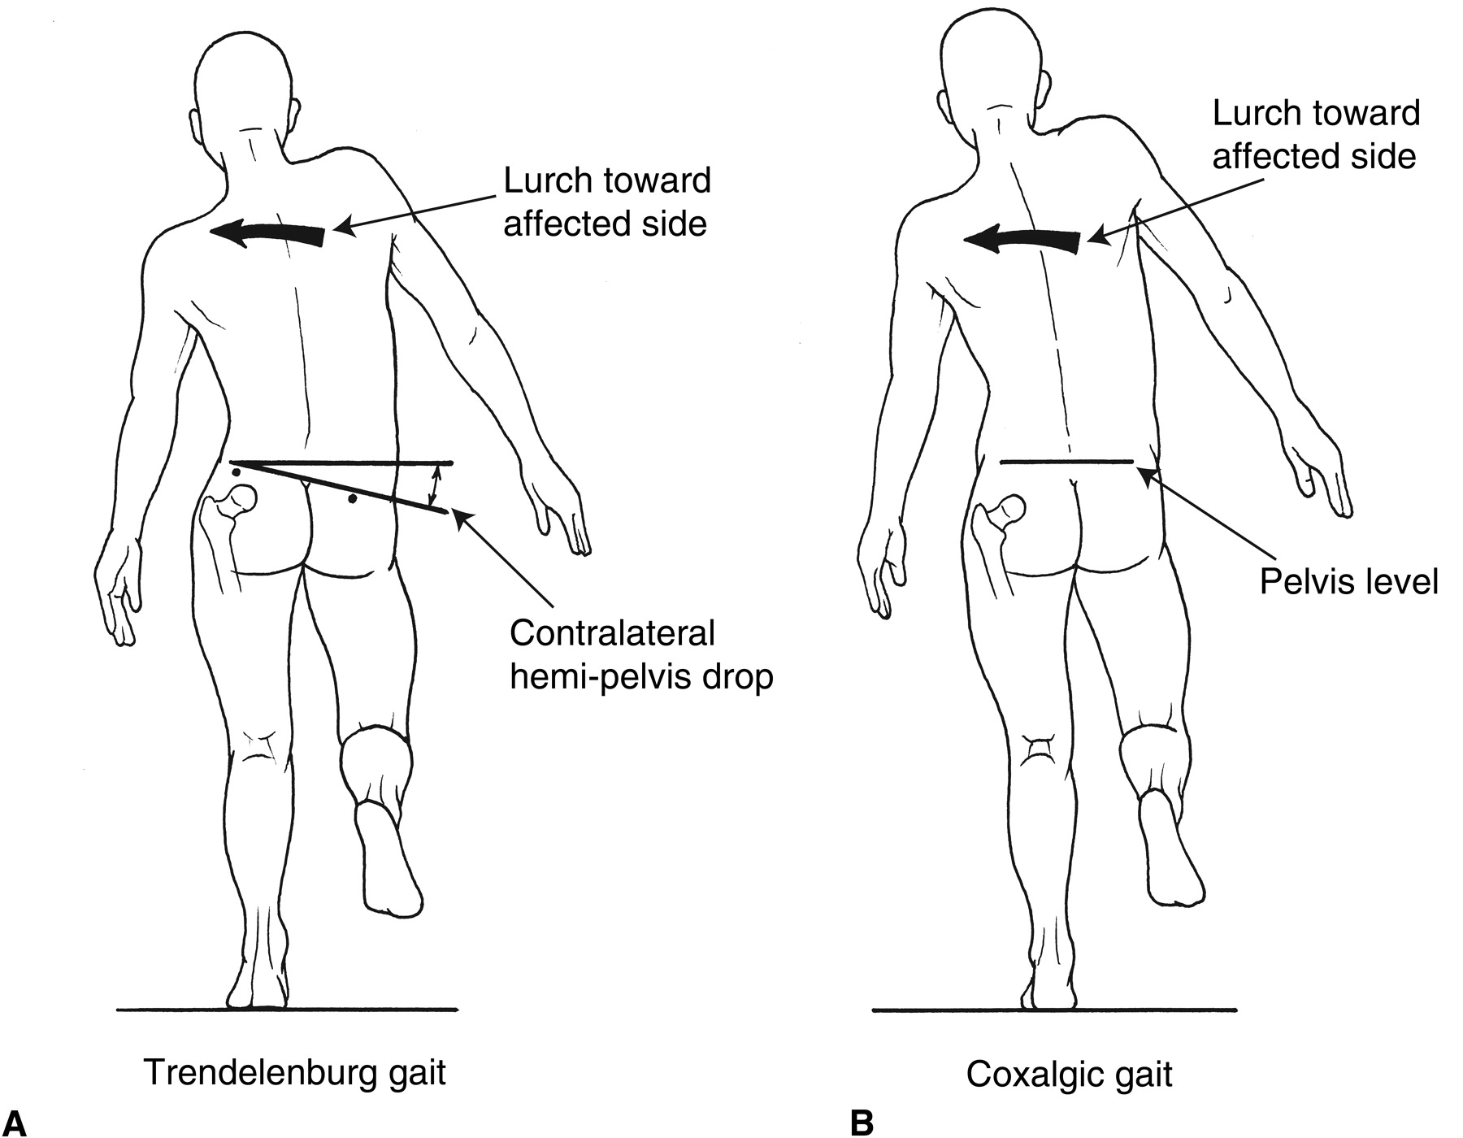
Járásvizsgálat
Komplex neuromuscularis funkció
Tipikus járásminták
Antalgiás járás

Slide 9
Palpáció
Gerinc: állva és hason fekve
Izom spazmus, csomó
Paravertebralis érzékenység (ízület)
Középvonali érzékenység (csigolya, discus, instabilitás)
Fájdalom finom, felületes nyomásra – túlzott reakció, allodynia
Alsó/ felső végtag- keringés

Slide 10
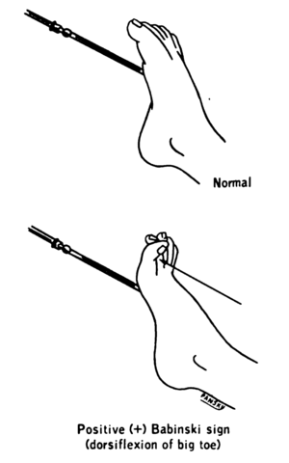
Reflex vizsgálat
Mély reflexek
Babinski jel (plantar reflex)
Teljes hiány
Csökkent
Normál
Fokozott
Fokozott és clonus
KIR

Slide 11
Myelon / Cauda Equina Syndroma
Gerincvelő kompresszió
CAUDA kompresszió
Ataxiás járás
Végtag/törzs zsibbadás/gyengeség
SCC jelek
Babinski, Hoffman-Trömer
Szexualis dysfunctio
Széklet/vizelet
Finom mozgás, koordináció
Babinski, Chaddock, Oppenheim, klónus
Lovaglónadrág típusú érzéscsökkenés
Széklet/vizelet indítási és visszatartási nehézség
Progresszív alsó végtagi gyengeség
Komplett / inkomplett

Slide 12
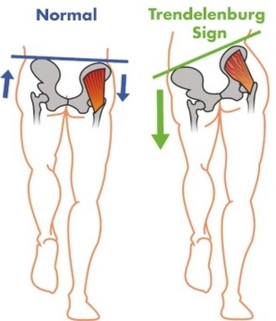
Motoros funkció vizsgálata
Screening (gyors teszt):
Lábujjhegyen állás (S1)
Sarkon állás (L4,L5)
Guggolás (L3,L4)
Trendelenburg (L5)

Slide 13
Motoros funkció vizsgálata
Izomerő
Szubjektív
Összehasonlító
Torzító tényezők (ízület, izom kontraktúra,)
Skálán értékelt
0 – nincs aktív kontrakció
1 – izomfeszülés palpálható
2 – gravitáció kikapcsolásával teljes mozgáspálya
3 – gravitációval szemben teljes mozgás pálya
4 – ellenállással szemben nem teljes mozgáspálya
5 – normális izomerő

Slide 14
Szenzoros funckió vizsgálata
Finom érintés (pin prick)
Összehasonlító
Hyposzenzitivitás, zsibbadás, paresthesia (pins and needles)
L1 – lágyék hajlat
L2 – comb
L3 – térd
L4 – medialis lábszár
L5 – lábhát
S1 – lateralis lábszár, lábfej

Slide 15
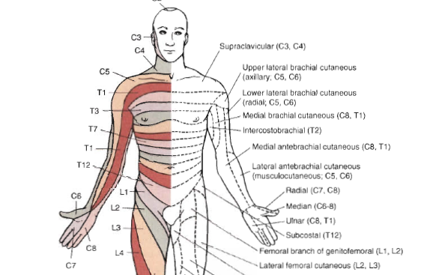
Szenzoros funkció vizsgálat

Slide 16
Felső végtag neurológiai vizsgálat
Ideggyök | Reflex | Izom | Szenzitivitás
C4 |  | Trapezius, levator scapulae, scaleneus ant. és med. | Váll- vállövi régió
C5 | Biceps reflex | Deltoideus, Biceps | Lateralis felkar, n. axillaris
C6 | Brachioradialis reflex | Csukló extensio, biceps | Lateralis alkar, n. musculocutaneus
C7 | Triceps reflex | Csukló flexio, ujj extensio, triceps | Középső ujj
C8 | - | Ujj flexio, kéz intrinsic izmok | Medialis alkar, n. cutaneus antebrachii medialis
T1 | - | Kéz intrinsic izmok | Medialis felkar

Slide 17
Alsó végtag neurológiai vizsgálata
Ideggyök | Reflex | Izom | Szenzitivitás
L1-2 | - | Psoas | Lágyékhajlat, comb elülső rész
L3 | - | Quadriceps femoris | Anterior comb, térd medialis része
L4 | Patella reflex | Tibialis anterior | Medialis lábszár
L5 | - | Extensor hallucis longus, gluteus medius | Lateralis lábszár, lábhát
S1 | Achilles reflex | Triceps surae, Peroneus longus és brevis | Lateralis lábszár, lateralis lábfej

Slide 18
Straight leg raise teszt
Lasegue teszt
Neurodinamikai teszt- L4-S1 ideggyök mechanikai stresszre vagy kompressziójára adott válaszát vizsgálja
Pozitív: 30-70 fok közötti csípő flexió estén provokált fájdalom (alsóvégtag vagy lumbális)

Slide 19
Femoralis nyújtási teszt
Prone knee bend (egyéb szakirodalmi megfogalmazása)
Neurodinamikai teszt- L2-4 ideggyök mechanikai stresszre vagy kompressziójára adott válaszát vizsgálja
Pozitív: fájdalom provokálható 80-100 fok térd flexiós terjedelemben

Slide 20
Ajánlott irodalom
https://www.youtube.com/user/eurospineorg
https://www.ncbi.nlm.nih.gov/pmc/articles/PMC3454542/
https://www.ncbi.nlm.nih.gov/pmc/articles/PMC3454540/pdf/586_2006_Article_1071.pdf
https://www.researchgate.net/publication/238608739_European_Guidelines_for_Prevention_in_Low_Back_Pain
https://www.jospt.org/doi/pdf/10.2519/jospt.2012.42.4.A1
https://www.nice.org.uk/guidance/conditions-and-diseases/musculoskeletal-conditions/low-back-pain
https://www.jospt.org/doi/pdf/10.2519/jospt.2017.0302
Cochrane Library

Slide 21
Kedves Hallgatók!
Felmerülő kérdésükkel kérem bátran keressenek! A vizsgára sikeres felkészülést kívánok Önöknek.
Szita Júlia
julia.szita@bhc.hu

Slide 22
Köszönöm a figyelmet!

